Slide 1

Урок русского языка

Slide 2
Алфавит. Звуки и буквы.
Продолжать знакомиться
Повторить
Учиться располагать
звукобуквенный разбор слов
слова в алфавитном порядке
с русским алфавитом

Slide 3
Алфавит. Звуки и буквы.
Продолжать знакомиться с русским алфавитом
Повторить звукобуквенный разбор слов
Учиться располагать слова в алфавитном порядке

Slide 4

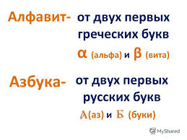
Почему алфавит так назвали?

Slide 5


Slide 6
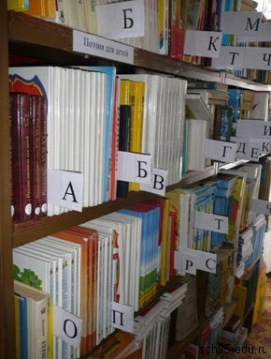


Зачем нужен алфавит?

Slide 7
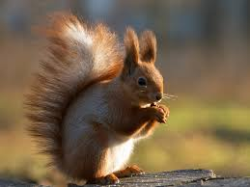
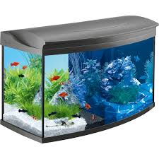
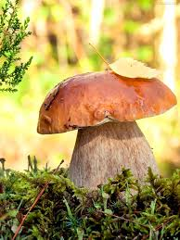
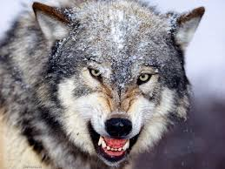
белка
аквариум
гриб
волк

Slide 8
аквариум
белка
волк
гриб

Slide 9








Slide 10
обруч
овца
огурец
одуванчик

Slide 11
обруч
овца
огурец
одуванчик

Slide 12
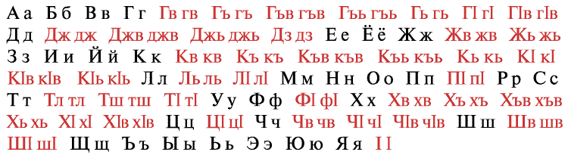
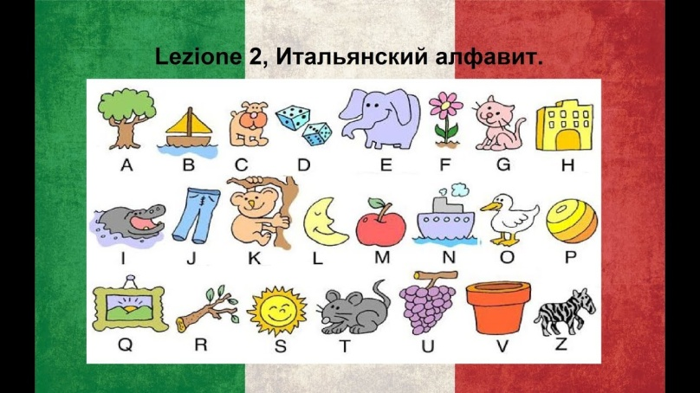
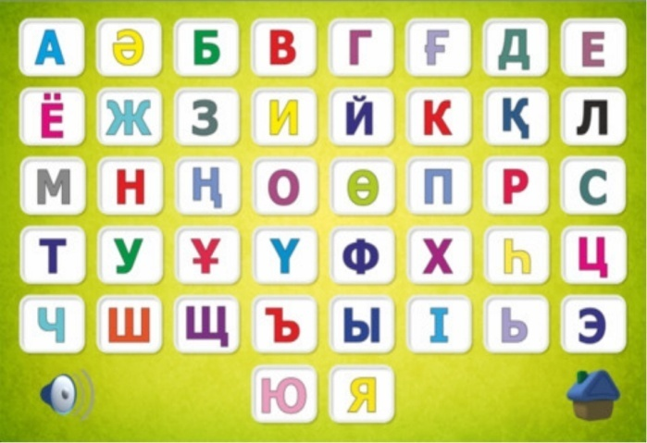
Это интересно знать!

Slide 13
А Б В

Slide 14
Г Д Е

Slide 15
Ё

Slide 16
Ж и З

Slide 17
И

Slide 18
Й

Slide 19
К Л М

Slide 20
Н

Slide 21
О П Р

Slide 22
С Т У

Slide 23
Ф Х Ц

Slide 24
Ч Ш Щ

Slide 25
Ъ

Slide 26
Ы

Slide 27
Ь

Slide 28
Э Ю Я

Slide 29
А Б В Г Д Е Ё Ж З И Й К Л Н О П Р С Т У Ф Х Ц Ч Ш Щ Ъ Ы Ь Э Ю Я

Slide 30
Алфавит. Звуки и буквы.
Продолжать знакомиться с русским алфавитом
Повторить звукобуквенный разбор слов
Учиться располагать слова в алфавитном порядке

Slide 31
СПАСИБО ЗА ВНИМАНИЕ!

